Slide 1
TIENDA COVID
@wilson contreras
@pedro molina

Slide 2
Modelo de negocio
Necesidad de hacer venta cruzada de prendas de vestir con implementos Anti-Covid como mascarillas e impermeables.

Slide 3






TECNOLOGÍA UTILIZADA

Slide 4
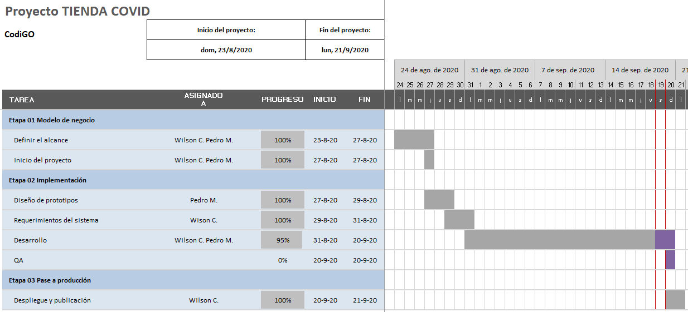
gANTT

Slide 5

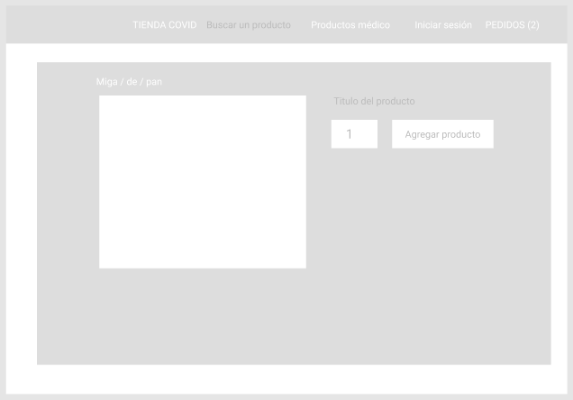
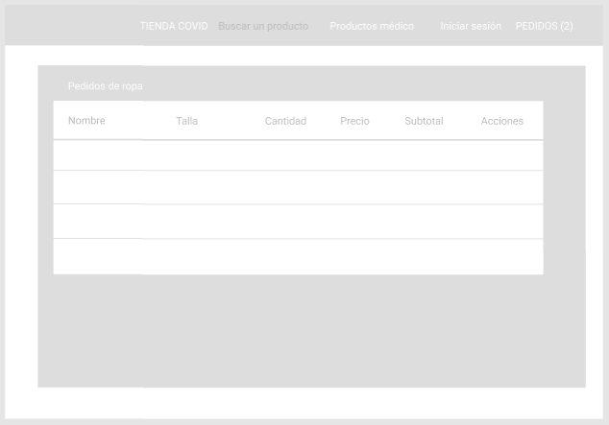
WIREFRAMES

Slide 6
Presentación del sistema

